Slide 1
M A T E
For all who love to walk

Slide 2


В современном мире все реже можно встретить гуляющих детей, которые как раньше беззаботно болтают, смеются и просто банально проводят весело время в компании друзей.
Нехватка друзей
- вот проблема с которой сталкивается большинство подростков. Стоить отметить, что некоторые из подростков загружены учебой, переживают из-за грядущих экзаменов, всем им обязательно нужно ходить, гулять, дышать свежим воздухом
Приложение MATE, дословно "друг” позволит найти друга для прогулки, для похода в театр, да вообще для любого мероприятия!
Круто! Но как это работает ?
Цифровизация - это главная проблема современного мира, большинство людей все чаще предпочитают "общение с монитором" реальному общению.
Акт уал ьно сть
После регистрации каждый пользователь может выложить пост о мероприятии на которое хочет сходить… а вот об этом дальше в презентации)
Когда же дело доходит до прогулок на свежем воздухе, когда человек хочет погулять со своими друзьями, он резко осознает, то из 300 друзей в социальных сетях у него нет никого, с кем бы он мог сходить на прогулку: кто-то занят, кто-то живет в другом городе, а кто-то попросту не хочет.
Все кто
Не жди момента часами
На баскетбол
Пишите
Найди друзей прямо сейчас

Slide 3
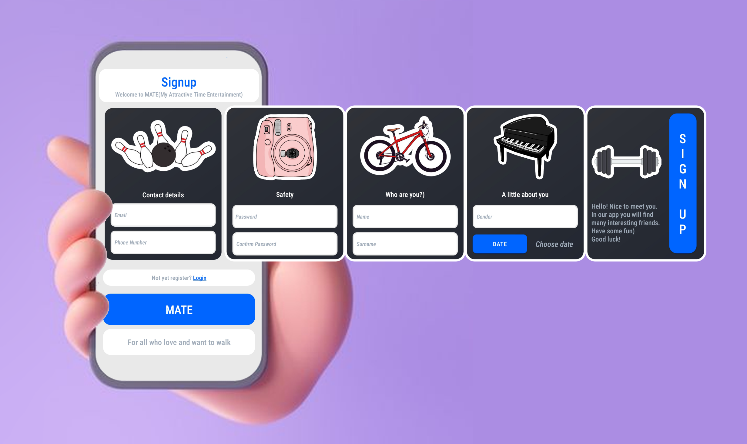
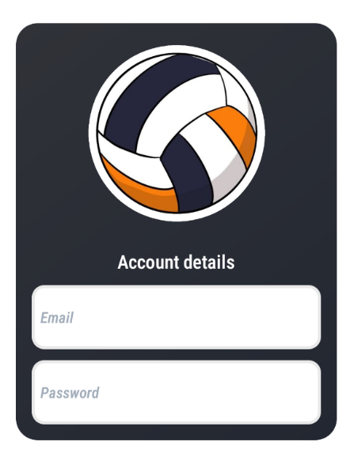
Sign Up
Регистрация по смыслу поделена на разделы, каждый из которых, представляет из себя карточку с полями для ввода данных.
Вход осуществляется по тому же “карточному” принципу
Log In
При входе, осуществляется проверка данных, на наличие в базе данных, если таковых данных не обнаружено – пользователь получается соответствующее сообщение внизу экрана.
Firebase
Все данные пользователей хранятся в базах данных, в которых у каждого отдельно взятого человека – свой персональный token. Используя token программа извлекает всю информацию о пользователе.
Token выглядит приблизительно так: “38ZjeIEtTZVaetG8yET1gR0InQq2”
Solid White
Wet Asphalt
Pure Blue
Colors
#FFFFFF
#222731
#0064ff

